Slide 2

Procesamiento de Imágenes
Domingo Mery
Departamento de Ciencia de la Computación
Escuela de Ingeniería
Universidad Católica de Chile
Pixels
[ Capítulo 1 ]

Slide 3
pixel

Slide 4


Slide 5
pixel
pixel
pixel
Picture
Element

Slide 6
255
0
128

Slide 7

255
0
128
143

Slide 8
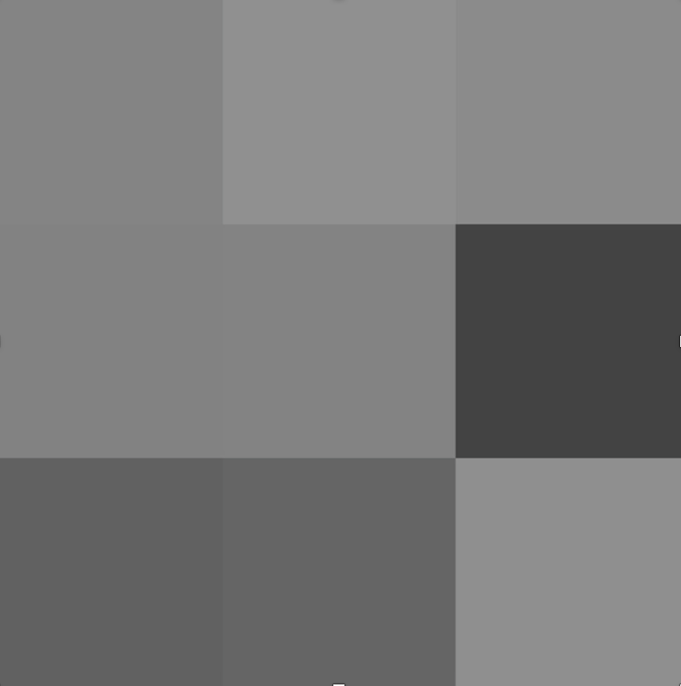
255
0
128
144 155 150
142 143 77
108 112 154

Slide 9
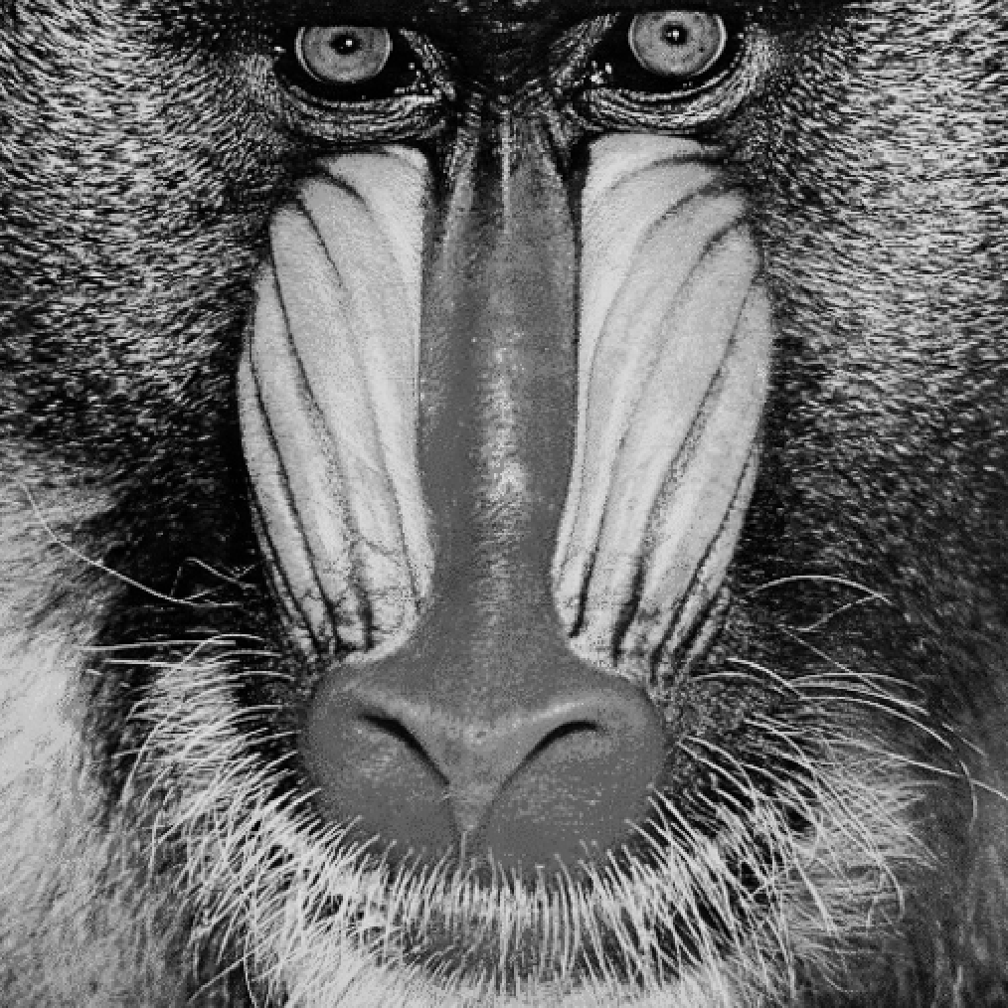
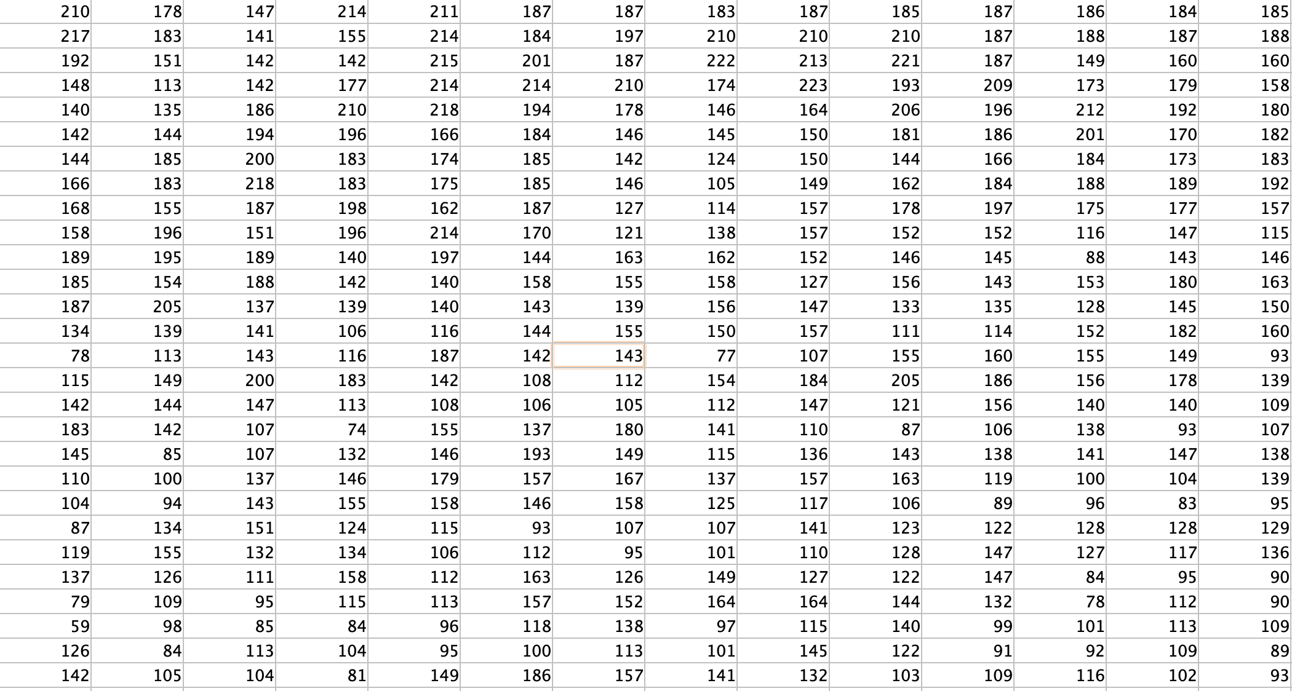
255
0
128

Slide 10
255
0
128

Slide 11
255
0
128

Slide 12

255
0
128
Matriz de 512 x 512 pixels
(con valores de 0 a 255)

Slide 13

Elemento (0,0)
Elemento (256,75)
Elemento (511,511)

Slide 14
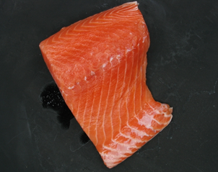
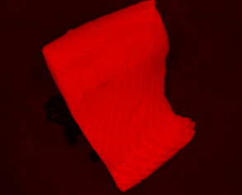
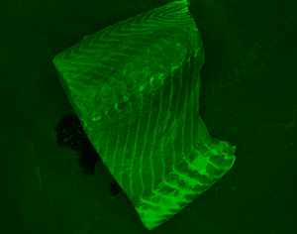
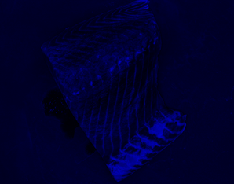
Imágenes a Color
R
G
B
Descomposición RGB

Slide 15
Imágenes a Color
R
G
B
Una imagen a color de 512x512 pixels se almacena como tres matrices de 512x512
o una sola de 512x512x3

